Slide 1
7장
딥러닝을 위한 고급 도구

Slide 2
7.1 케라스의 함수형 API

Slide 3
7.1 Sequential 모델을 넘어서 : 케라스의 함수형 API
-다중 입력 모델
여러 종류의 데이터를 토대로 입력이 구성되어 있는 모델이다.
각 입력에 대한 모델을 구성하고, 따로 학습을 한 후 각 예측을 가중평균한다.
예측
모듈 병합
모듈 1
모듈 2
모듈3
메타 데이터
텍스트 설명
사진

Slide 4
7.1 Sequential 모델을 넘어서 : 케라스의 함수형 API
-다중 출력 모델
어떠한 작업은 입력 데이터에서 여러 개의 타깃 속성을 예측해야 하는데 이러할때
주로 다중 출력 모델로 구성합니다.
정보1
정보2
모델1
모델2
모듈1
입력

Slide 5
7.1 Sequential 모델을 넘어서 : 케라스의 함수형 API
-함수형 API
여러 경우의 다중 입력 모델, 다중 출력 모델 등 케라스의 Sequential 클래스를 사용해서
구현하지 못한다. 하지만 케라스에서 일반적이고 유연한 방법인 함수형API가 있다.
함수형API에서는 직접 텐서들의 입출력을 다루고 함수처럼 층을 사용하여 텐서를 입력받고 출력한다.
-함수형 API를 이용한 다중 입력 모델
Keras.layers.add, keras.layers.concatenate등의 함수를 이용해 서로 다른 입력 가지(branch)를 합치고 텐서를 더하거나 이어 붙인다.
-함수형 API를 이용한 다중 출력 모델
앞에서 설명하였듯이 함수형API를 사용하여 데이터에 있는 여러 속성들을 동시에 예측
하는 네트워크이다.

Slide 6
7.1 Sequential 모델을 넘어서 : 케라스의 함수형 API
-인셉션 모듈
합성곱 신경망에서 인기있는 네트워크 구조
나란히 분리된 가지를 따라 모듈을 쌓아 독립된 작은 네트워크처럼 구성하고 1X1합성곱
으로 시작해서 3X3합성곱이 뒤따르고 마지막에 전체출력 특성이 합쳐진다.
이러한 구성은 네트워크가 따로따로 공간 특성과 채널 방향의 특성을 학습하도록 돕는다.
(한꺼번에 학습하는 것보다 효과가 더 높음)
-잔차 연결
그래프 형태의 네트워크 컴포넌트
10개 층 이상을 가진 모델에 잔차연결을 추가하면 그래디언트 소실과 표현 병목해결하는데
도움이된다.

Slide 7
7.2 케라스 콜백과 텐서보드를 사용한 딥러닝 모델 검사와 모니터링

Slide 8
7.2 케라스 콜백과 텐서보드를 사용한 딥러닝 모델 검사와 모니터링
-콜백을 사용하여 모델의 훈련 과정 제어
모델을 훈련할 때 문제가 발생하는 지점에서 모델의 상태와 성능에 대한 모든 정보에
접근하고 훈련 중지, 모델 저장, 가중치 적재 또는 모델 상태 변경 등을 처리하기 위해
콜백을 사용한다.
콜백을 대표적으로 사용하는 사례들
모델 체크포인트 저장
조기 종료
훈련하는 동안 하이퍼파라미터 값을 독적으로 조정
훈련과 검증 지표를 로그에 기록하거나 모델이 학습한 표현이 업데이트될 때마다 시각화

Slide 9
7.2 케라스 콜백과 텐서보드를 사용한 딥러닝 모델 검사와 모니터링
-ModelCheckpoint, EarlyStopping 콜백
EarlyStopping 콜백을 사용하면 정해진 에포크 동안 모니터링되는 지표가 향상되지
않을 때 훈련을 중지 시킨다. 따라서 에포크 횟수를 따로 제한할것 없이 마지막에 다다랐을 떄 최고 성능을 달성한 모델이 된다.
Import keras
Callbacks_list = [
keras.callbacks.EarlyStopping( #성능 향상이 멈추면 훈련중지
monitor = ‘val_acc’ , #모델의 검증 정확도를 모니터링
patience = 1, #2에포크동안 정확도가 향상되지않으면 중지
),
keras.callbacks.ModelCheckpoint( #에포크마다 현재 가중치를 저장
filepath = ‘model.h5’ , #모델 파일 경로
monitor = ‘val_loss’ , #val_loss가 좋아지지 않으면 파일을 덮어쓰지 않음,
save_best_only = TRUE , 훈련하는동안 가장 좋은 모델이 저장이됨
)
]

Slide 10
7.2 케라스 콜백과 텐서보드를 사용한 딥러닝 모델 검사와 모니터링
- ReduceLROnPlateau 콜백
검증 손실이 향상되지 않을 때 학습률을 작게 할 수 있다. 학습률을 작게하거나
크게 하면 훈련 도중 지역 최솟값에서 효과적으로 빠져나올 수 있다.
Import keras
Callbacks_list = [
keras.callbacks.ReduceLROnPlateau(
monitor = ‘val_loss’ , #모델의 검증 손실을 모니터링
factor = 0.1, #콜백이 호출될 때 학습률을 10배로 줄임
patience = 10, #검증 손실이 10에포크동안 좋아지지 않으면 콜백
)
]
Model.fit(x, y,
epochs = 10,
batch_size = 32,
callbacks = callbacks_list,
validation_data = (x_val)

Slide 11
7.2 케라스 콜백과 텐서보드를 사용한 딥러닝 모델 검사와 모니터링
- 텐서보드 : 텐서플로의 시각화 프레임워크
훈련 모델의 내부에서 일어나는 모든 것을 시각적으로 모니터링할 수 있게 도와준다.
훈련하는 동안 측정 지표를 시각적으로 모니터링
모델 구조를 시각화
활성화 출력과 그래디언트의 히스토그램을 그림
3D로 임베딩을 표현

Slide 12
7.3 모델의 성능을 최대로 끌어올리기
7.3.1 고급 구조 패턴
7.3.2 하이퍼파라미터 최적화
7.3.3 모델 앙상블

Slide 13
7.3.1 고급 구조 패턴
정규화 (normalization)
배치 정규화 (batch normalization)
깊이별 분리 합성곱 (depthwise separable convolution)

Slide 14
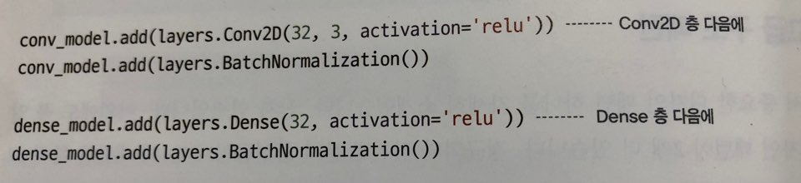
배치 정규화 (batch normalization)
정규화 (normalization)
머신 러닝 모델에 주입되는 샘플들을 균일하게 만드는 광범위한 방법
모델이 학습하고 새로운 데이터에 잘 일반화되도록 도움
층(Layer)의 한 종류
훈련하는 동안 평균과 분산이 바뀌더라도 이에 적응하여 데이터를 정규화 함.
주요 효과 : 잔차 연결과 매우 흡사하게 그래디언트의 전파를 도와주는 것. => 더 깊은 네트워크를 구성할 수 있음.
일반적으로 BatchNormalization 층을 많이 사용함.

Slide 15
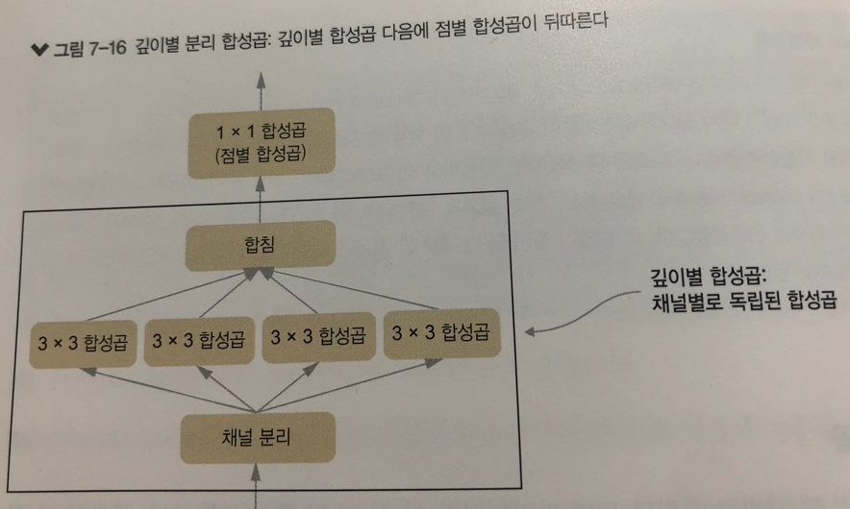
깊이별 분리 합성곱 (depthwise separable convolution)
Conv2D를 대체하면서 더 가볍고 더 빨리 모델의 성능을 높일 수 있는 층
채널별로 독립된 합성곱
P344 의 그림 7-16 과 같이 연산이 수행됨
장점 : 모델 파라미터와 연산의 수를 크게 줄여 주기 때문에 작고 더 빠른 모델을 만듦

Slide 16
7.3.2 하이퍼파라미터 최적화
하이퍼파라미터
하이퍼파라미터 최적화 과정

Slide 17
하이퍼파라미터 (hyperparameter)
딥러닝 모델의 구조에 관련된 파라미터
파라미터와 하이퍼파라미터의 차이?
사용자가 직접 설정하느냐 아니냐의 차이
직접 설정 -> 하이퍼파라미터, 모델 혹은 데이터에 의해 결정 -> 파라미터

Slide 18
하이퍼파라미터 최적화 과정
일련의 하이퍼파라미터 자동으로 선택
선택된 하이퍼파라미터로 모델을 만듦
훈련 데이터에 학습 후 검증 데이터에서 최정 성능 측정
다음으로 시도할 하이퍼파라미터 자동 선택 최적화 과정의 핵심
위 과정 반복
테스트 데이터에서 성능 측정

Slide 19
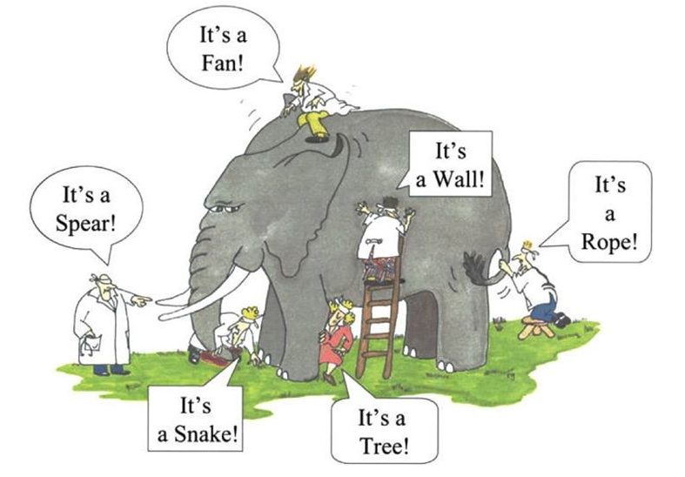
7.3.3 모델 앙상블 (model ensemble)
가장 좋은 결과를 얻을 수 있는 기법
여러 개 다른 모델의 예측을 합쳐서 더 좋은 예측을 만듦
독립적으로 훈련된 다른 종류의 좋은 모델이 각기 다른 장점을 가지고있다는 가정
앙상블의 예시 : 장님과 코끼리 우화

Slide 20
앙상블의 핵심 : 분류기의 다양성
모든 모델이 같은 방향으로 편향되어 있다면 앙상블은 동일한 편향을 유지할 것임
- 모든 장님이 코끼리의 코만 만졌을 때
모델이 서로 다른 방향으로 편향되어 있다면 앙상블이 더 견고하고 정확해질 것임
- 모든 장님이 코끼리의 서로 다른 부분을 만졌을 때
따라서 최대한 다르면서 좋은 모델을 앙상블 해야함.
최근 실전에서 사용되는 기본 앙상블 스타일 : 넓고 깊은(wide and deep) 모델

Slide 21
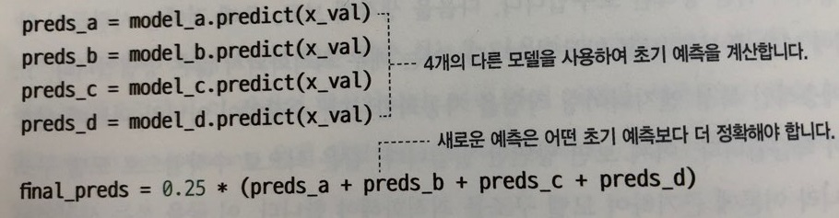
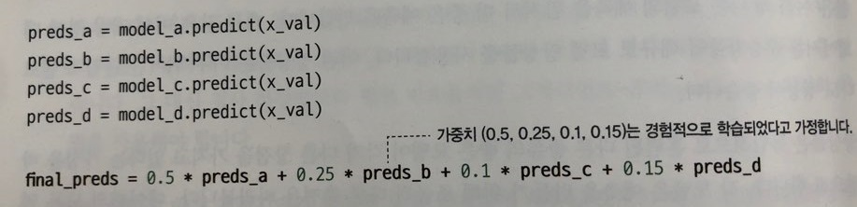
분류기 예측을 합치는 방법들
추론할 때 나온 예측을 평균 냄
검증데이터에서 학습된 가중치로 단순하게 가중 평균하는 방법

Slide 22
7장 내용 요약
임의의 층 그래프를 구성하는 모델을 만드는 방법, 층 가중치 공유, 모델 템플릿
케라스 콜백을 사용한 모델의 훈련 과정 제어
텐서보드를 사용한 시각화
배치 정규화, 깊이별 분리 합성곱, 잔차 연결
하이퍼파라미터 최적화와 모델 앙상블을 사용하는 이유

Slide 23
8장 생성 모델을 위한 딥러닝
D조

Slide 24

목차
목차
8.1
LSTM으로 텍스트 생성하기
8.2
딥드림
8.3
뉴럴 스타일 트랜스퍼
8.4
변이형 오토인코더를 사용한 이미지 생성
8.5
적대적 생성 신경망 소개

Slide 25
8.1
8.1
LSTM으로 텍스트 생성하기

Slide 26
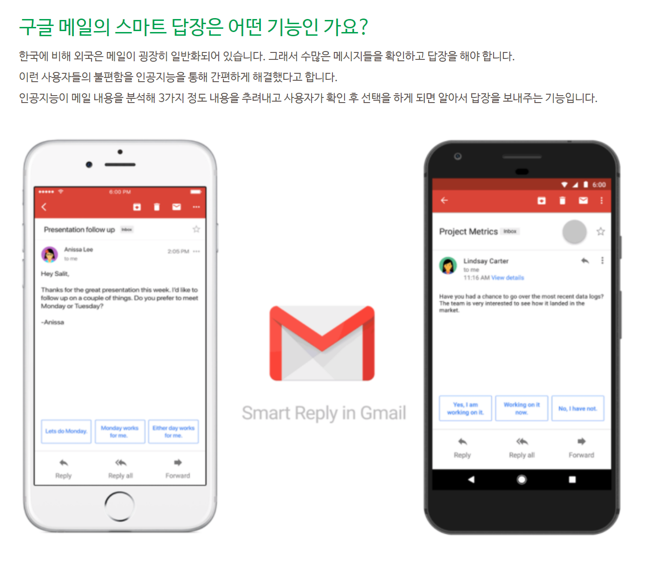
8.1.1 생성RNN의 간단한 역사
8.1.1 생성RNN의 간단한 역사
->초기 LSTM 알고리즘은 글자를 하나씩 생성하는데 사용
->그 이후 순환 신경망은 음악생성, 대화 생성, 이미지 생성, 음성합성, 분자설계, 영화대본 만들기 등에 성공적으로 사용
->순환신경망 LSTM으로 어떤종류의 시퀀스 데이터도 생성가능(음표, 붓질)->(음악, 그림)
->현실에서는 시퀀스 데이터 생성은 구글이 2016년에 공개한 스마트 답장도 비슷한 기술을 사용

Slide 27
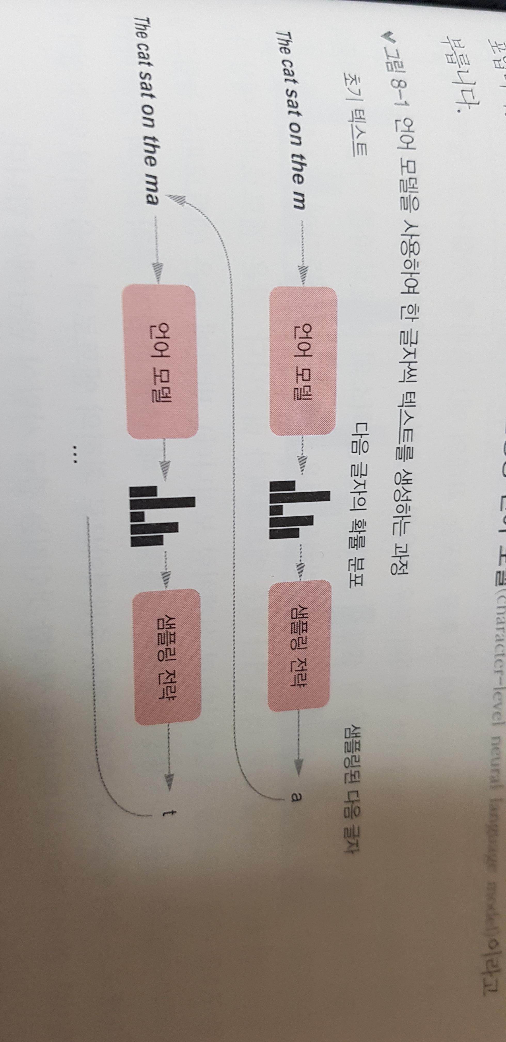
8.1.2 시퀀스 데이터 생성 방법
8.1.2 시퀀스 데이터 생성 방법
이전토큰을 입력으로 사용해 시퀀스의 다음 1개 또는 몇 개의 토큰을 예측.(토큰은 보통 단어 또는 글자)
이전토큰이 주어지면 다음토큰을 예측하는 모델을 훈련하여 시퀀스 데이터를 생성할 수 있음.
텍스트의 경우 이런 모델을 언어모델이라 부름.
언어모델 : 이전토큰들이 주어졌을 때 다음 토큰의 확률을 모델링할 수 있는 네트워크. 언어의 통계적 구조인 잠재 공간을 탐색
샘플링 : 새로운 시퀀스 생성
언어모델을 훈련하고 나면 이 모델에서 샘플링 가능.
초기텍스트(조건 데이터) 주입. 새로운 글자나 단어를 생성(한번에 여러 개의 토큰 생성 가능).
생성된 출력은 다시 입력 데이터로 추가.
이 과정을 여러 번 반복.
결과적으로 모델이 훈련한 데이터 구조가 반영된 임의의 길이를 가진 시퀀스 생성.
모델의 출력은 출력가능한 모든 글자에 해당하는 소프트맥스 값. 즉 다음 글자의 확률 분표.
*LSTM을 글자 수준의 신경망 언어 모델이라 부름.

Slide 28
8.1.3 샘플링 전략의 중요성
8.1.3 샘플링 전략의 중요성
●탐욕적 샘플링 : 항상 가장 높은 확률을 가진 글자 선택. 단순한 방법.
●확률적 샘플링 : 다음 글자의 확률 분포에서 샘플링하는 과정에 무작위성을 주입.
모델의 소프트맥스 출력은 확률적 샘플링에 사용하기 좋음.
->샘플링 될 것 같지 않은 글자 샘플링.
->실제 같은 새로운 단어만들어 재미있고 창의적으로 보이는 문장 생성.
하지만, 확률적 샘플링 과정 중 무작위성의 양을 조절할 방법이 없음.
다음 토큰을 샘플링 시 모델이 만든 출력에 집중하는 것가 무작위성을 주입하는 것 사이에 균형을 맞춰야함.
샘플링 과정에서 확률의 양을 조절하기 위해 소프트맥스 온도라는 파라미터 사용.
소프트맥스 온도 : 샘플링에 사용되는 확률분포의 엔트로피 나타냄. 즉 얼마나 놀라운 또는 예상되는 글자를 선택할지 결정.
항상 다양한 온도를 실험해서 적절한 값을 찾는 것이 필요.
높은 온도 -> 무작위성이 높음 ->엔트로피 높은 샘플링 분포 -> 놀랍고 생소한 데이터 생성.
낮은 온도 -> 훨씬 결정적임 ->엔트로피 낮은 샘플링 분포 -> 예상할 수 있는 데이터 생성.

Slide 29
8.1.4 글자수준의 LSTM 텍스트 생성 모델 구현
8.1.4 글자수준의 LSTM 텍스트 생성 모델 구현
언어모델 학습을 위해 많은 텍스트 데이터 필요.
데이터 전처리
학습데이터 소문자로, 글자 시퀀스 백터화하기
네트워크 구성
교재에서는 하나의 LSTM층과 Dense분류기로 구성.
분류기는 가능한 모든 글자에 대한 소프트맥스 출력을 만듬.
언어모델 훈련과 샘플링
훈련된 모델과 시드로 쓰일 간단한 텍스트 준비.
지금까지 생성된 텍스트를 주입해 모델에서 다음 글자에 대한 확률분포를 뽑는다.
특정 온도로 이 확률분포의 가중치 조정
가중치가 조정된 분포에서 무작위로 새로운 글자 샘플링
새로운 글자를 생성된 텍스트의 끝에 추가
위 과정을 반복하여 새로운 텍스트 생성 가능.
결과
낮은 온도에서는 반복적, 예상되는 텍스트 만듬. 높은 온도에서는 국부적인 구조가 무너지고 새로운 단어 창조.
이 네트워크에서 텍스트 생성에 가장 좋은 소프트맥스 온도는 0.5 / 항상 다양한 샘플링전략으로 실험해야함.
그래서 학습된 구조와 무작위성 사이에 균형을 잘 맞추면 흥미로운 것을 만들 수 있음.

Slide 30
8.2
8.2
딥드림

Slide 31
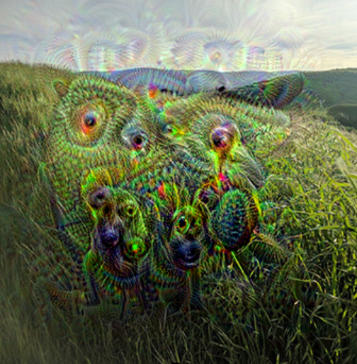
8.2.1 케라스 딥드림 구현
8.2.1 케라스 딥드림 구현
딥드림 : 합성곱 신경망이 학습한 표현을 사용해 예술적으로 이미지를 조작하는 기법.
2015년 여름 구글이 카페딥러닝 라이브러리를 사용해 구현한 것을 처음 공개.
딥드림 알고리즘은 5장에서 소개한 컨브넷을 거꾸로 실행하는 컨브넷 필터 시각화 기법과 거의 동일.
즉 네트워크가 학습한 표현을 기반으로 컨브넷을 거꾸로 실행해 입력이미지를 생성.
이 과정은 이미지 모델이나 컨브넷에 국한되지 않음. 음성, 음악 등에도 적용가능.
<-딥드림이 출력한 이미지

Slide 32
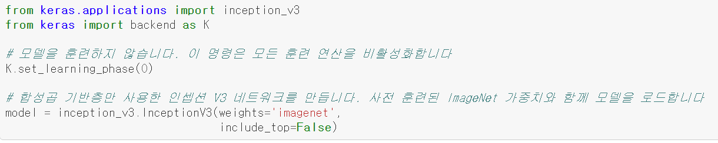
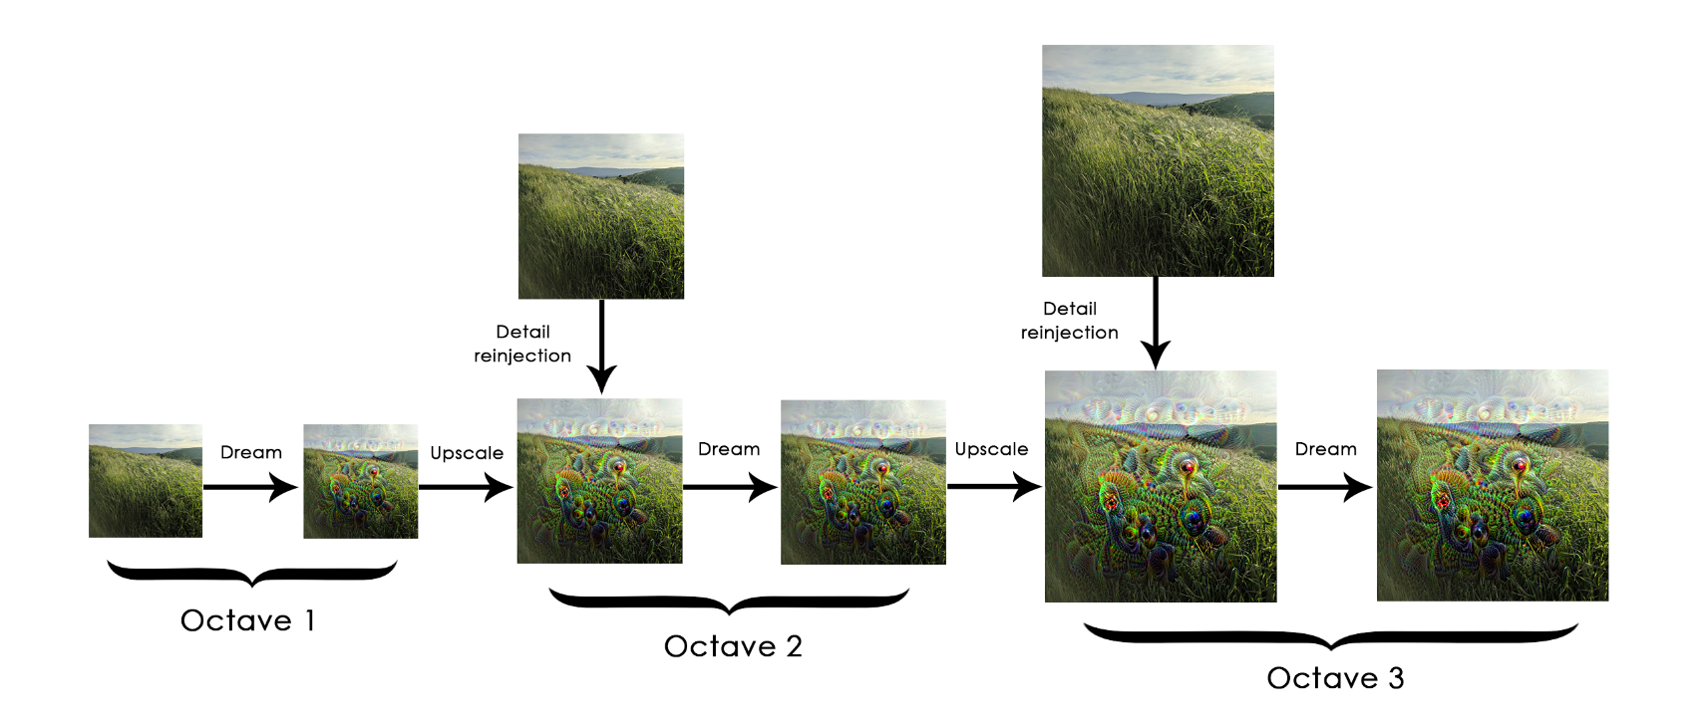
ImageNet에서 훈련한 컨브넷으로 구현.
케라스에는 VGG16, VGG19, Xception, ResNet50 등 사용가능한 컨브넷이 많다.
<-교재코드에서는 인셉션 V3모델 사용.
1.딥드림 설정하기(최대화하려는 손실에 층의 활성화가 기여할 양을 정함)
2.최대하할 손실(경사상승법으로 최대화할 값) 정의
3.경사 상승법 과정
4.딥드림 알고리즘
이미지를 처리하기 위한 스케일(옥타브) 리스트를 정의. 스케일은 이전 스케일보다 1.4배 크게 설정(40% 증가)
<-작은이미지로 시작해 크기를 점점 키움.
연속적인 단계에서 정의한 손실이 최대화되도록 경사상승법 수행. 경사상승법이 실행된 후 이미지가 40% 증가. 스케일이 증가.
스케일을 연속적으로 증가시키면서, 스케일을 늘린 후 이미지에 손실된 디테일을 재주입.

Slide 33
8.3
8.3
뉴럴 스타일 트랜스퍼

Slide 34
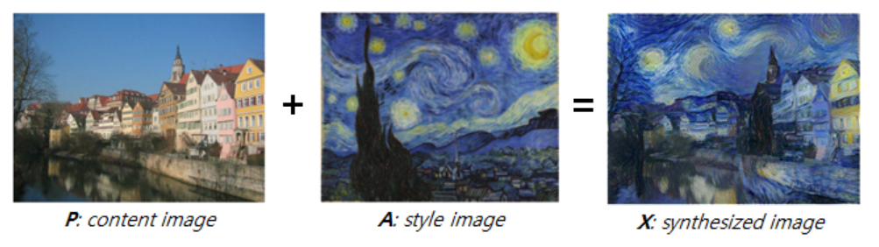
뉴럴 스타일 트랜스퍼란?
뉴럴 스타일 트랜스퍼란?
딥러닝을 사용하여 이미지를 변경하는 주요분야 중 하나
2015년 여름 리온 게티스 등이 소개함
처음 소개된 이후에 많이 개선이 되었고 여러 변종 생성
스마트폰 사진앱에도 쓰임
타깃 이미지의 콘텐츠를 보존하면서 참조 이미지의 스타일을 타깃 이미지에 적용
스타일은 질감, 색깔, 이미지에 있는 다양한 크기의 시각요소
콘텐츠는 이미지에 있는 고수준의 대형구조
Content image + style image = synthesized image
원본이미지에다 스타일요소를 입힌 것임

Slide 35
스타일 트랜스퍼 구현의 핵심개념도 모든 딥러닝 알고리즘의 핵심과 동일
-> 목표를 표현한 손실함수 정의 -> 손실 최소화
콘텐츠와 스타일을 수학적으로 정의한다면 최소화할 손실함수
-> loss는 손실이고, 이를 최소화하면
스타일트랜스퍼의 목적 달성

Slide 36
콘텐츠 손실과 스타일 손실
콘텐츠 손실과 스타일 손실
콘텐츠 손실은 하나의 상위 층만 사용
스타일 손실은 컨볼루션 신경망의 여러 층을 사용
8.3.1, 8.3.2 요약
-> 콘텐츠를 보존하기 위해 타깃 콘텐츠 이미지와 생성된 이미지 사이에서
상위 층의 활성화를 비슷하게 유지
-> 스타일을 보전하기위해 저수준 층과 고수준 층에서
활성화 안에 상관관계를 비슷하게 유지
->2015년 뉴럴 스타일 트랜스퍼 알고리즘은 딥드림과 공통점이 많음.

Slide 37
Keras에서 뉴럴 스타일 트랜스퍼 구현
Keras에서 뉴럴 스타일 트랜스퍼 구현
사전 훈련된 컨브넷 중 어떤 것을 사용해도 구현 가능
책에서는 게티스가 정의한 VGG19 네트워크 사용
스타일 참조 이미지, 타깃 이미지, 생성된 이미지를 위해 VGG19의 층 활성화를 동시에 계산하는 네트워크 설정
세 이미지에서 계산한 층 활성화를 사용하여 앞서 설명한 손실 함수를 정의 -> 이 손실을 최소화하여 스타일 트랜스퍼 구현
손실 함수를 최소화할 경사 하강법 과정 설정

Slide 38
8.3절 정리
8.3절 정리
스타일 트랜스퍼는 참조 이미지의 스타일을 적용하면서 타깃 이미지의 콘텐츠를 보존하여 새로운 이미지를 만드는 방법
콘텐츠는 컨브넷 상위 층의 활성화에서 얻을 수 있음
스타일은 여러 컨브넷 층의 활성화 안에 내재된 상관관계에서 얻을 수 있음
딥러닝에서는 사전훈련된 컨브넷으로 손실을 정의하고 이 손실을 최적화하는 과정으로 스타일 트랜스퍼 구성
이런 기본 아이디어에서 출발하여 다양한 변종과 개선 가능

Slide 39
8.4
8.4
변이형 오토인코더를 사용한 이미지 생성

Slide 40
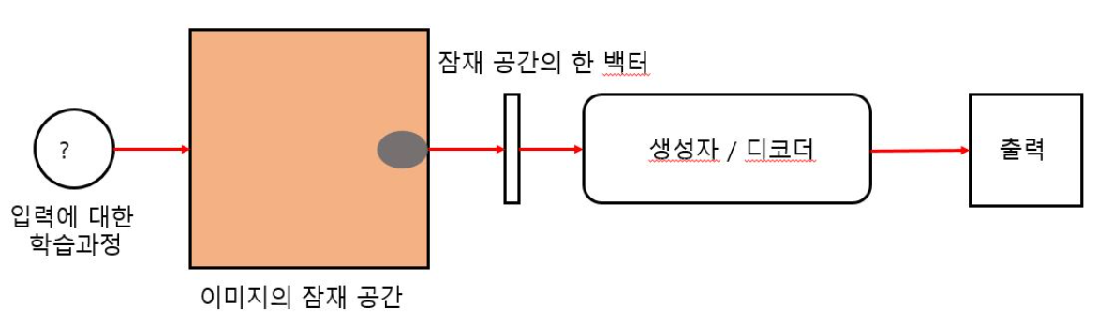
변이형 오토인코더란(VAE)?
변이형 오토인코더란(VAE)?
적대적 생성네트워크(GAN)과 더불어 이미지 생성에 관계된 고급 개념 중 하나
이미지의 잠재공간에서 샘플링해서 완전히 새로운 이미지나 기존 이미지를 변형하는 방식
이미지의 잠재공간 표현을 학습하는 전략
소리, 음악, 텍스트의 잠재 공간도 만들 수 있으나 사진을 사용했을 때 결과가 의미 있음
이미지 생성의 핵심아이디어는 각 표인트가 실제와 같은 이미지로 매핑될 수 있는 저차원 잠재공간의 표현을 만드는 것
잠재공간의 한 포인트를 입력으로 받아 이미지를 출력하는 모듈을 VAE에서는 디코더라 부름
잠재공간이 생성되면 여기서 포인트 하나를 특정 or 무작위로 샘플링 가능-> 그다음 이미지 공간으로 매핑하여 이전에 본적없는 이미지를 생성

Slide 41
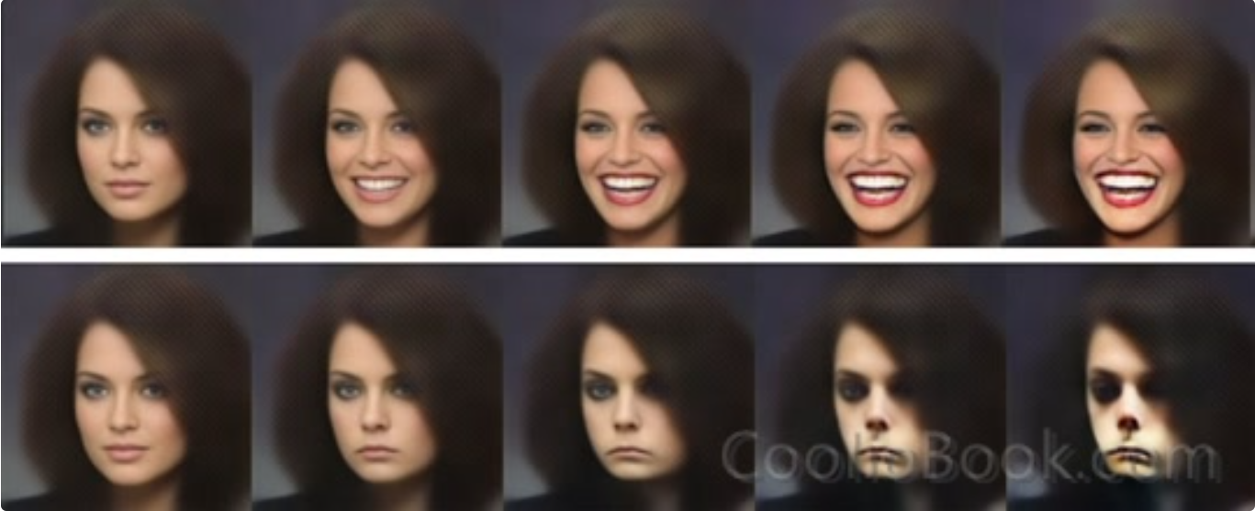
VAE는 구조적인 잠재공간을 학습하는데 뛰어남. 이 공간에서 특정 방향은 데이터에서 의미 있는 변화의 방향(벡터)을 인코딩 -> 예를 들어 얼굴 이미지에 대한 잠재공간에 웃음 벡터가 있을 수 있음
GAN과 다르게 구조적이고 연속성이 있음

Slide 42
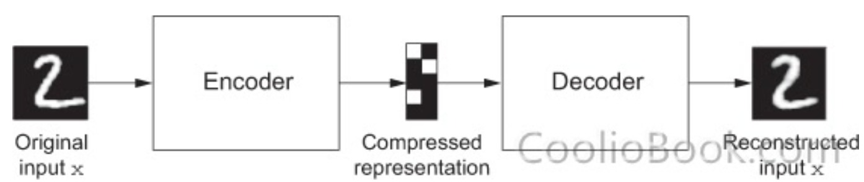
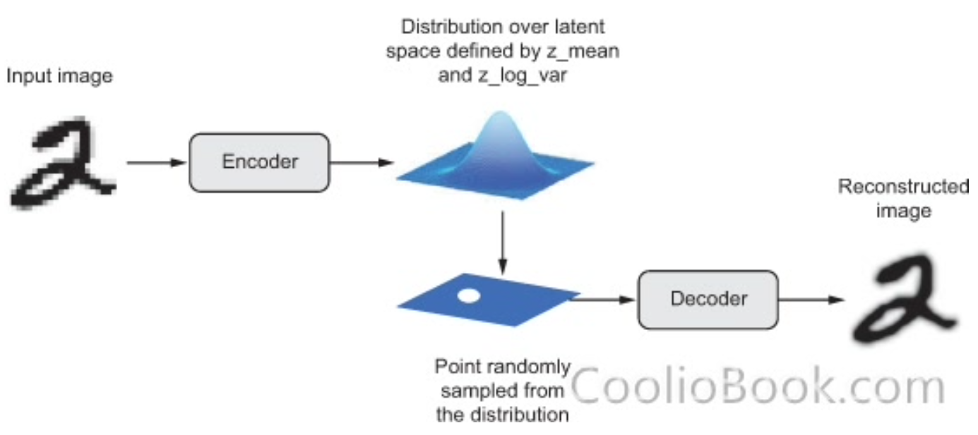
고전적 오토 인코더를 보완한 변이형 오토 인코더
고전적 오토 인코더를 보완한 변이형 오토 인코더
고전적 오토 인코더는 이미지를 입력 받아 인코더 모듈을 사용하여 잠재 벡터 공간으로 매핑
디코더 모듈을 사용해서 원본 이미지와 동일한차원으로 복원하여 출력
아이디어는 좋지만 실제로는 기능이 매우 부족( 압축도 부족하고 다양한 단점존재)
오토 인코더에 약간의 통계 기법을 추가하여 연속적이고 구조적인 잠재 공간을 학습하게 VAE를 만듬

Slide 43
8.4절 정리
8.4절 정리
딥러닝으로 이미지 데이터셋에 대한 통계 정보를 담은 잠재 공간을 학습하여 이미지를 생성할 수 있음, 잠재 공간에서 포인트를 샘플링하고 디코딩하면 이전에 본 적 없는 이미지를 생성 -> 이를 수행하는 주요방법 중하나가 VAE, 나머지 하나는 GAN
VAE는 매우 구조적이고 연속적인 잠재공간의 표현을 만듬 -> 이미지 변형작업(다른 얼굴로 바꾸기, 찌푸린 얼굴을 웃는 얼굴로 변형하기 등)과 이미지가 연속적으로 다른 이미지로 부드럽게 바뀌는 애니메이션에 잘 맞음
GAN은 실제 같은 단일 이미지 생성 가능하지만 구조적이고 연속적인 잠재공간 만들지 못함

Slide 44
8.5
8.5
적대적 생성 신경망 소개

Slide 45

적대적 생성 신경망 GAN
적대적 생성 신경망 GAN
생성된 이미지가 실제 이미지와 통계적으로 거의 구분이 되지 않도록 강제하여 실제 같은 합성 이미지 생성
생성자 네트워크 (generator network)
: 랜덤 벡터를 입력 받아 이를 합성된 이미지로 디코딩
- 판별자 네트워크 (discriminator network) : 이미지를 입력 받아 훈련 세트에서 온 이미지인지, 생성자 네트워크가 만든 이미지 인지 판별
생성자 네트워크와 판별자 네트워크는 서로 적대적으로 학습

Slide 46
적대적 생성 신경망 GAN
적대적 생성 신경망 GAN
경찰 > 판별자 네트워크
위조지폐범 > 생성자 네트워크
위조지폐범은 진짜 같은 화폐를 만들어(생성) 경찰을 속이기 위해 노력,
경찰은 진짜 화폐와 가짜 화폐를 완벽히 판별하여 위조지폐범은 검거하는 것이 목표

Slide 47
적대적 생성 신경망 GAN
적대적 생성 신경망 GAN
생성자는 랜덤한 잠재 공간의 벡터를 이미지로 변환하고
판별자는 실제 이미지와 생성된 이미지를 구분, 생성자는 판별자를 속이도록 훈련

Slide 48
적대적 생성 신경망 GAN
적대적 생성 신경망 GAN
GAN 훈련이 어려운 이유?
최적화의 최솟값이 고정되지 않은 시스템
최적화 과정이 최솟값을 찾는 것이 아니라 두 힘 간의 평형점을 찾는 다이나믹 시스템
모델 구조와 훈련 파라미터의 많은 조정 필요

Slide 49
8.5.1 GAN 구현 방법
8.5.1 GAN 구현 방법
GAN 구조
1. generator 네트워크는 (latent_dim,) 크기의 벡터를 (32, 32, 3) 크기의 이미지로 매핑
2. discriminator 네트워크는 (32, 32,3) 크기의 이미지가 진짜일 확률을 추정하여 이진 값으로 매핑
3. 생성자와 판별자를 연결하는 gan 네트워크를 만듭니다.
gan(x) = discriminator(generator(x))
gan 네트워크(생성자)는 잠재 공간의 벡터를 판별자의 평가로 매핑
4.“진짜”/“가짜” 레이블과 함께 진짜 이미지와 가짜 이미지를 사용하여 판별자를 훈련
5. 생성자를 훈련하려면 gan 모델의 손실에 대한 생성자 가중치의 그레디언트를 사용
( = 판별자를 속이도록 생성자 훈련 )

Slide 50

8.5.2 훈련 방법
8.5.2 훈련 방법
GAN 생성자와 판별자를 구현하는 기법
생성자의 마지막 활성화로 sigmoid 대신 tanh 함수 사용
정규 분포를 사용하여 잠재 공간에서 포인트 샘플링
훈련하는 동안 무작위성을 주입하여 갇힐 가능성 방지
- 판별자에 드롭 아웃이나 랜덤 노이즈 추가
GAN 훈련을 방해하는 최대 풀링 대신 스트라이드 합성곱 사용, ReLU 활성화 대신 LeakyReLU 층 사용.
생성자에서 픽셀 공간을 균일하게 다루지 못한 이미지의 체스판 모양을 해결하기 위해서
Conv2DTranpose나 Conv2D를 사용 (스트라이드 크기로 나누어질 수 있는 커널 크기를 사용)

Slide 51
8.5.3 생성자
8.5.3 생성자
32차원 크기의 벡터를
(32*32*3) 크기의 이미지로 매핑
LeakyReLU는 음수의 활성화 값을 조금 허용하므로 희소 완화
생성된 이미지의 체스판 모양을 해결하기 위한 Conv2Transpose, Conv2
- 생성자가 노이즈를 생성하는 것을 해결하기 위해
판별자와 생성자 양쪽에 드롭아웃 사용
생성자의 마지막 활성화

Slide 52
8.5.4 판별자
8.5.4 판별자
(32, 32,3) 크기의 이미지가
진짜일 확률을 추정하여 이진 값으로 매핑

Slide 53
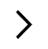
8.5.5 적대적 네트워크
8.5.5 적대적 네트워크
생성자와 판별자를 연결하는 gan 네트워크
Gan을 훈련하는 것은 discriminator가 가짜 이미지를 보았을 때 진짜라고 예측하도록 만들기 위해 generator의 가중치를 업데이트 하는 것입니다.

Slide 54
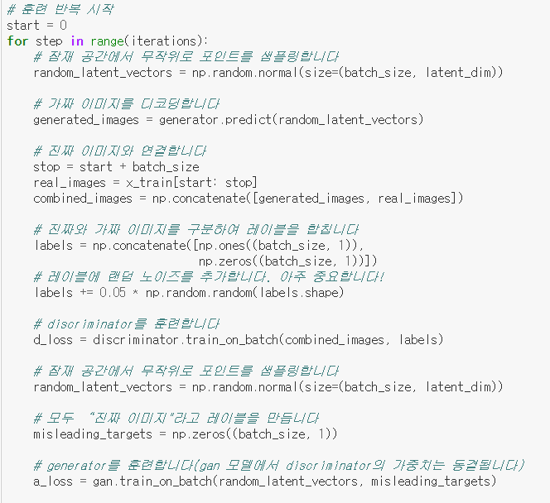
8.5.6 DCGAN 훈련 방법
8.5.6 DCGAN 훈련 방법
1. 잠재 공간에서 무작위로 포인트 뽑기(랜덤 노이즈).
2. 이 랜덤 노이즈를 사용해 `generator`에서 이미지 생성
3. 생성된 이미지와 진짜 이미지 섞기
4. 진짜와 가짜가 섞인 이미지와 이에 대응하는 타깃을 사용해 `discriminator`를 훈련
- 타깃은 “진짜＂(실제 이미지일 경우) 또는 “가짜＂(생성된 이미지일 경우)
5. 잠재 공간에서 무작위로 새로운 포인트 뽑기
6. 이 랜덤 벡터를 사용해 `gan`을 훈련
- 모든 타깃은 “진짜"로 설정.
- 판별자가 생성된 이미지를 모두 “진짜 이미지"라고 예측하도록 생성자의 가중치를 업데이트
(`gan` 안에서 판별자는 동결되기 때문에 생성자만 업데이트)
결국 생성자는 판별자를 속이도록 훈련

Slide 55
8.5.7 정리
8.5.7 정리
1. GAN 은 생성자 네트워크와 판별자 네트워크가 연결되어 구성된다.
2. GAN은 훈련하기 어렵다.
3. GAN은 매우 실제 같은 이미지를 만들 수 있다.

Slide 56
감사합니다

